Slide 1

BÁO CÁO ĐỀ TÀI NGHIÊN CỨU KHOA HỌC SINH VIÊN

Slide 2
Tên đề tài: NGHIÊN CỨU KIẾN TRÚC VÀ MÔ HÌNH HOẠT ĐỘNG CỦA NHÂN TIẾP TUYẾN THẦN KINH Mã số đề tài: 14-SV-2021-TH2
Giảng viên hướng dẫn: Thầy Nguyễn Ngọc Duy
Cô Nguyễn Thị Bích Nguyên
Nhóm sinh viên thực hiện:
Nguyễn Ngọc Phương Trinh – N18DCCN231
Tôn Thị Huế – N18DCCN075
Hà Thị Mơ – N18DCCN126

Slide 3
Mục tiêu đề tài:
Khái niệm nhân tiếp tuyến thần kinh
Kiến trúc và mô hình hoạt động nhân tiếp tuyến thần kinh
Sử dụng một ví dụ đơn giản để giúp dễ hiểu ý tưởng nhân tiếp tuyến thần kinh

Slide 4
Nội dung chính:
Gradient Descent
Loss Function
Artificial Neural Network (ANN)
Neural Tangent Kernel (NTK)

Slide 5
1. Gradient Descent
Khái niệm
Suy giảm độ dốc (còn gọi là giảm độ dốc, tiếng Anh: gradient descent) là một thuật toán tối ưu hóa lặp bậc nhất để tìm một cực trị của một hàm khả vi. Để tìm cực tiểu cục bộ của một hàm sử dụng suy giảm độ dốc, người ta có thể thực hiện các bước tỷ lệ thuận với âm của gradient (hoặc độ dốc xấp xỉ) của hàm tại điểm hiện tại.

Slide 6

1. Gradient Descent
Gradient cho hàm nhiều biến
Giả sử ta cần tìm cực tiểu cục bộ cho hàm f(θ) trong đó θ (theta) là một vector, thường được dùng để ký hiệu tập hợp các tham số của một mô hình cần tối ưu (trong Linear Regression thì các tham số chính là hệ số w). Đạo hàm của hàm số đó tại một điểm θ bất kỳ được ký hiệu là ∇_{θ}f(θ). Tương tự như hàm 1 biến, thuật toán GD cho hàm nhiều biến cũng bắt đầu bằng một điểm dự đoán θ₀, sau đó, ở vòng lặp thứ t, quy tắc cập nhật là:
Hoặc viết dưới dạng đơn giản hơn:
Quy tắc cần nhớ: luôn luôn đi ngược hướng với đạo hàm

Slide 7
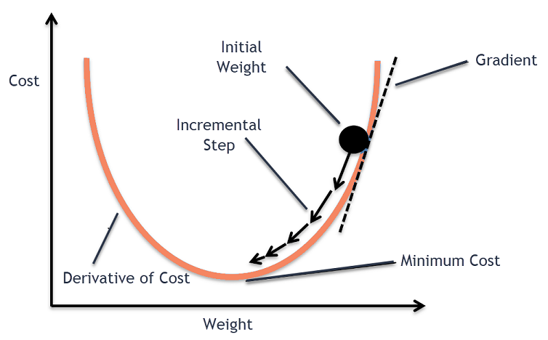
1. Gradient Descent
Gradient cho hàm nhiều biến

Slide 8
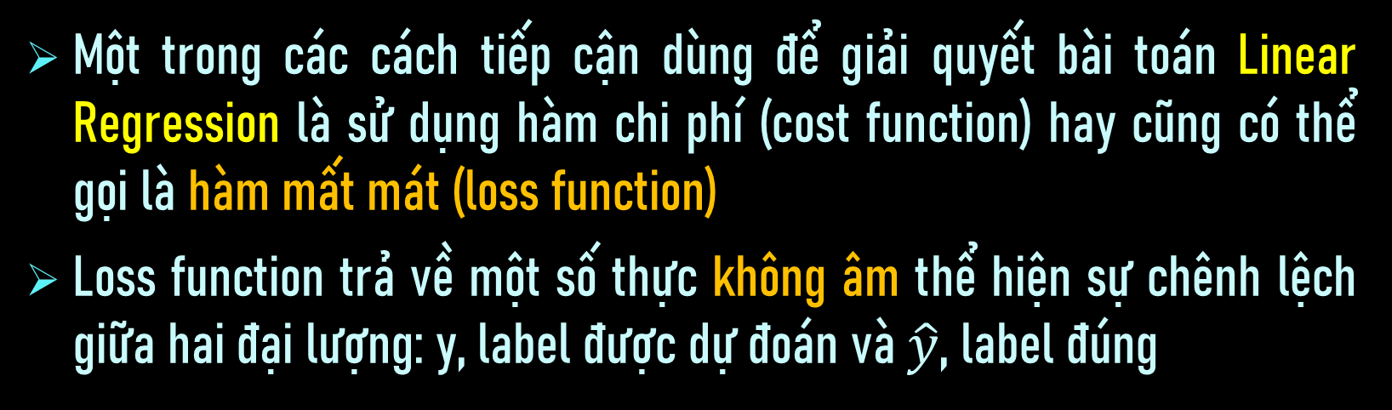
2. Loss Function
Khái niệm
Một trong các cách tiếp cận dùng để giải quyết bài toán Linear Regression là sử dụng hàm chi phí (cost function) hay cũng có thể gọi là hàm mất mát (loss function)
Loss function trả về một số thực không âm thể hiện sự chênh lệch giữa hai đại lượng: y, label được dự đoán và $\hat{y}$​, label đúng

Slide 9
2. Loss Function
Công thức
Giả sử chúng ta có một tập giá trị đầu vào x = {x₁, x₂,..,x_{n}} và tập giá trị mong đợi y = {y₁, y₂, …, y_{n}}. Chúng ta cũng có một mô hình tuyến tính hay hàm số f(x_{i}) ánh xạ từ R -> R:
f(x_{i}) = w₁*x_{i} + w₀
Vấn đề chúng ta là tìm ra hằng số hay trọng số W = (w₀, w₁) tương ứng với x_{i} sao cho f(x_{i}) gần với y_{i} nhất có thể, với i = 1, .., n. Để thực hiện được điều này, chúng ta cần định nghĩa một hàm chi phí hay hàm mất mát thể hiện sự chênh lệch giữa f(x_{i}) và y_{i} và đi tìm giá trị nhỏ nhất cho hàm này.

Slide 10


2. Loss Function
Công thức
Hàm mất mát chuẩn L1 (Least absolute deviations – Độ lệch tuyệt đối tối thiểu)
Hàm mất mát chuẩn L2 (Least square errors – Lỗi bình phương tối thiểu) hay còn gọi là chuẩn Euclid (Euclidean norm)

Slide 11

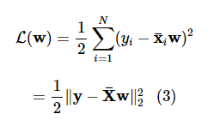
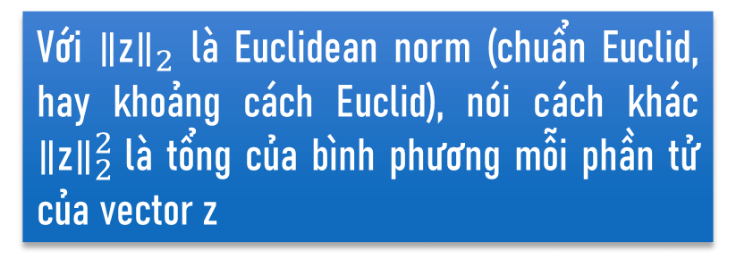
2. Loss Function
Công thức
Để thuận tiện trong việc tính đạo hàm, trong các tài liệu thường thêm hằng số ½:
Chúng ta đơn giản hóa phép toán trong phương trình hàm mất mát. Đặt y = [y₁;y₂;…;y_{N}] là một vector cột chứa tất cả các output của training data; ¯X = [¯x₁;¯x₂;…;¯x_{N}] là ma trận dữ liệu đầu vào (mở rộng) mà mỗi hàng của nó là một điểm dữ liệu. Khi đó hàm số mất mát L(w) được viết dưới dạng ma trận đơn giản hơn:
Với ${\text{∥}\text{z}\text{∥}}_{2}$ là Euclidean norm (chuẩn Euclid, hay khoảng cách Euclid), nói cách khác ${\text{∥}\text{z}\text{∥}}_{2}^{2}$là tổng của bình phương mỗi phần tử của vector z

Slide 12
3. Mạng Neuron nhân tạo (Artificial Neural Network- ANN)
Khái niệm
Mạng nơron nhân tạo, Artificial Neural Network (ANN) gọi tắt là mạng nơron, neural network, là một mô hình xử lý thông tin phỏng theo cách thức xử lý thông tin của các hệ nơron sinh học. Nó được tạo nên từ một số lượng lớn các phần tử (gọi là phần tử xử lý hay nơron) kết nối với nhau thông qua các liên kết (gọi là trọng số liên kết) làm việc như một thể thống nhất để giải quyết một vấn đề cụ thể nào đó.
Một nơron là một đơn vị xử lý thông tin và là thành phần cơ bản của một mạng nơron

Slide 13
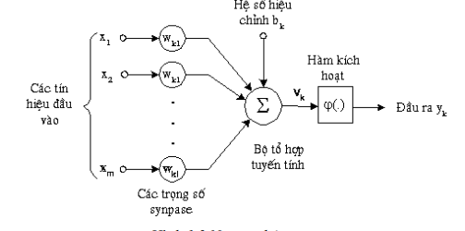
3. Mạng Neuron nhân tạo (Artificial Neural Network- ANN)
Kiến trúc tổng quát
Cấu trúc của một nơron được mô tả trên hình dưới

Slide 14
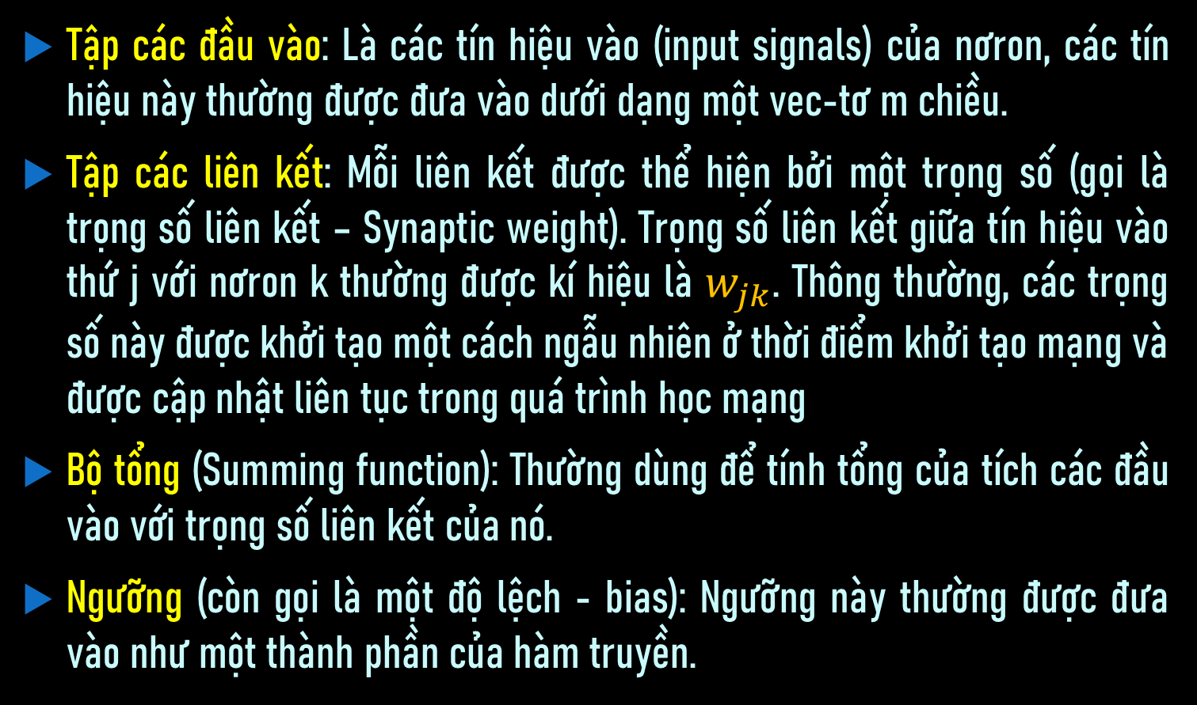
3. Mạng Neuron nhân tạo (Artificial Neural Network- ANN)
Kiến trúc tổng quát
Tập các đầu vào: Là các tín hiệu vào (input signals) của nơron, các tín hiệu này thường được đưa vào dưới dạng một vec-tơ m chiều.
Tập các liên kết: Mỗi liên kết được thể hiện bởi một trọng số (gọi là trọng số liên kết – Synaptic weight). Trọng số liên kết giữa tín hiệu vào thứ j với nơron k thường được kí hiệu là $w_{jk}$. Thông thường, các trọng số này được khởi tạo một cách ngẫu nhiên ở thời điểm khởi tạo mạng và được cập nhật liên tục trong quá trình học mạng
Bộ tổng (Summing function): Thường dùng để tính tổng của tích các đầu vào với trọng số liên kết của nó.
Ngưỡng (còn gọi là một độ lệch - bias): Ngưỡng này thường được đưa vào như một thành phần của hàm truyền.

Slide 15
3. Mạng Neuron nhân tạo (Artificial Neural Network- ANN)
Kiến trúc tổng quát
Hàm truyền (Transfer function) – còn gọi là Hàm kích hoạt (Activation function): Hàm này được dùng để giới hạn phạm vi đầu ra của mỗi nơron. Nó nhận đầu vào là kết quả của hàm tổng và ngưỡng đã cho. Thông thường, phạm vi đầu ra của mỗi nơron được giới hạn trong đoạn [0,1] hoặc [-1, 1].
Việc lựa chọn Transfer Function có tác động lớn đến kết quả của ANN. Hàm chuyển đổi phi tuyến được sử dụng phổ biến trong ANN là sigmoid (logical activation) function.

Slide 16

3. Mạng Neuron nhân tạo (Artificial Neural Network- ANN)
Kiến trúc tổng quát
Trong đó :
Y_{T}: Hàm chuyển đổi
Y: Hàm tổng
Kết quả của Sigmoid Function thuộc khoảng [0,1] nên còn gọi là hàm chuẩn hóa (Normalized Function).
Kết quả xử lý tại các Neuron (Output) đôi khi rất lớn, vì vậy transfer function được sử dụng để xử lý output này trước khi chuyển đến layer tiếp theo. Đôi khi thay vì sử dụng Transfer Function người ta sử dụng giá trị ngưỡng (Threshold value) để kiểm soát các output của các neuron tại một layer nào đó trước khi chuyển các output này đến các Layer tiếp theo. Nếu output của một neuron nào đó nhỏ hơn Threshold thì nó sẻ không được chuyển đến Layer tiếp theo.

Slide 17
3. Mạng Neuron nhân tạo (Artificial Neural Network- ANN)
Kiến trúc tổng quát
Đầu ra: Là tín hiệu đầu ra của một nơron, với mỗi nơron sẽ có tối đa là một đầu ra.
Như vậy tương tự như nơron sinh học, nơron nhân tạo cũng nhận các tín hiệu đầu vào, xử lý (nhân các tín hiệu này với trọng số liên kết, tính tổng các tích thu được rồi gửi kết quả tới hàm truyền), và cho một tín hiệu đầu ra (là kết quả của hàm truyền).

Slide 18
4. Khái niệm neural tangent kernel (hạt nhân tiếp tuyến thần kinh)
Neural tangent kernel (NTK) là một hạt nhân mô tả sự phát triển của các mạng thần kinh nhân tạo sâu (deep artificial neural networks) trong quá trình đào tạo của chúng bằng cách giảm dần độ dốc (gradient descent).
Nó cho phép ANN được nghiên cứu bằng các công cụ lý thuyết từ Phương pháp hạt nhân.

Slide 19
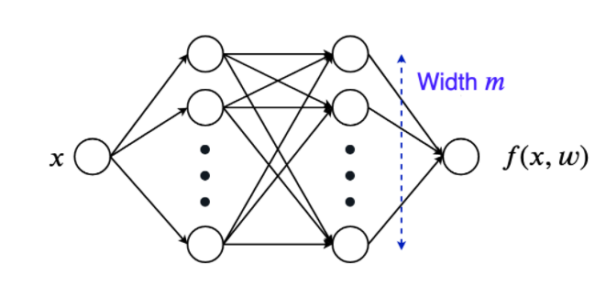

Training NTK
Mạng này gồm input network 1-D và output network 1-D. Một mạng ReLU 2 lớp ẩn ứng với chiều rộng = m sẽ được sử dụng.
Gọi hàm neural network function f(x,w) tại x là đầu vào và w là vector kết hợp của các trọng số.
Trong ví dụ 1-D này, tập dữ liệu là các điểm (x,y). Giả sử có N điểm trên, thì dataset sẽ là:
$${\{x¯i,y¯i\}}_{i=0}^{N}$$

Slide 20
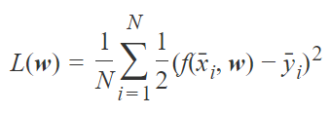

Training NTK
Hàm loss:
Gradient descent:

Slide 21
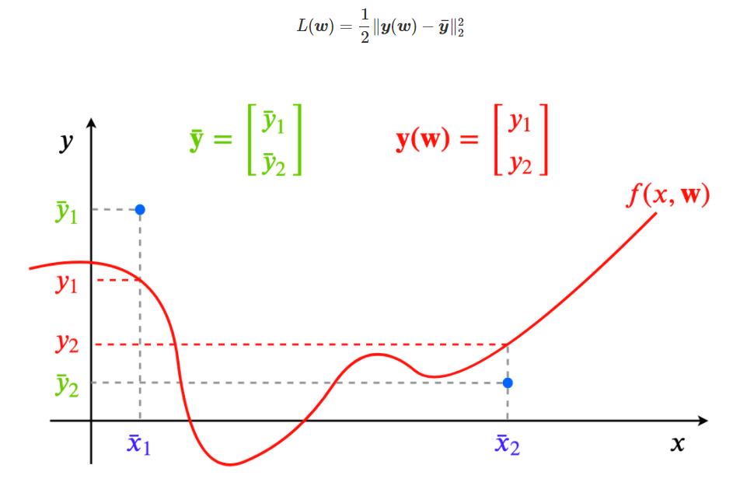
Training NTK
Việc training network bây giờ chỉ là giảm loss bằng cách sử dụng gradient descent

Slide 22


Just Taylor Expand
Training NTK
Sử dụng chuỗi Taylor mở rộng trong network function với respect to the weights xung quanh việc khởi tạo .
Biến một non-linear network fucntion thành một linear function đơn giản của các trọng số. Kết quả đầu ra của mô hình trên tập dữ liệu cụ thể, có thể viết lại như sau:

Slide 23
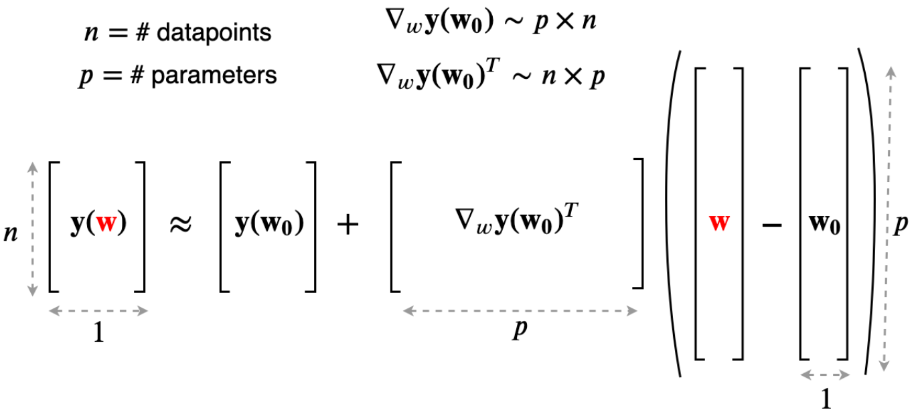
Just Taylor Expand
Training NTK
Kích thước ma trận được làm rõ như sau:

Slide 24


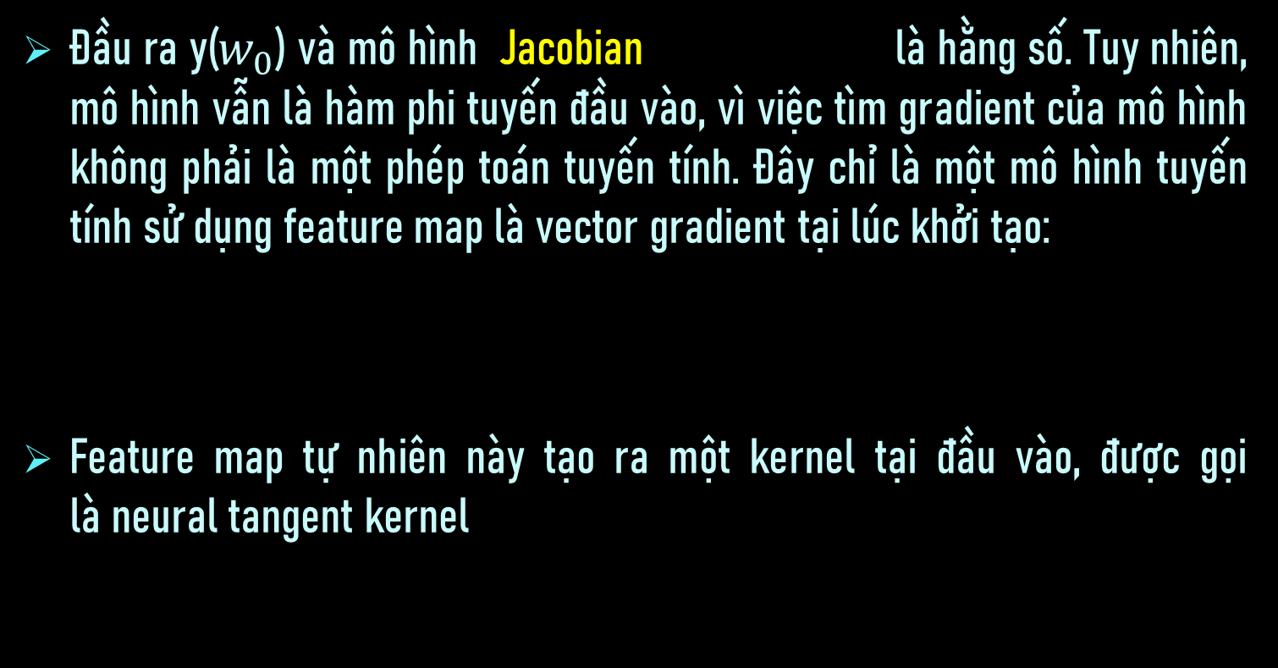
Just Taylor Expand
Training NTK
Đầu ra y($w_{0}$) và mô hình Jacobian là hằng số. Tuy nhiên, mô hình vẫn là hàm phi tuyến đầu vào, vì việc tìm gradient của mô hình không phải là một phép toán tuyến tính. Đây chỉ là một mô hình tuyến tính sử dụng feature map là vector gradient tại lúc khởi tạo:
Feature map tự nhiên này tạo ra một kernel tại đầu vào, được gọi là neural tangent kernel

Slide 25


Gradient Flow
Training NTK
Ta có:
Viết lại phương trình trên, ta được:
Nếu ta cho learning rate nhỏ vô cùng, ta có thể xem xét sự phát triển của các vector trọng số theo thời gian, và phương trình vi phân này được viết như sau:

Slide 26



Gradient Flow
Training NTK
Điều này được gọi là gradient flow. Về bản chất, nó là một khoản thời gian liên tục và tương ứng với gradient descent. Để đơn giản hóa ký hiệu, ta sẽ biểu thị các đạo hàm theo thời gian bằng một dấu chấm:
Gradient flow như sau:
Ngoài ra, ta bỏ biến thời gian vì nó có thể suy ra từ ngữ cảnh. Thay thế cho loss và đưa vào gradient. Ta được:

Slide 27

Gradient Flow
Training NTK
Bây giờ ta có thể suy ra động lực (dynamics) của các đầu ra mô hình y(w) (về cơ bản đây là động lực trong không gian hàm (dynamics in function space)) được tạo ra bởi gradient flow bằng các sử dụng các quy tắc chuỗi:
Biểu thức tô đỏ được gọi là neural tangent kernel (viết tắt NTK). Hoặc sử dụng biểu tượng H(w)

Slide 28
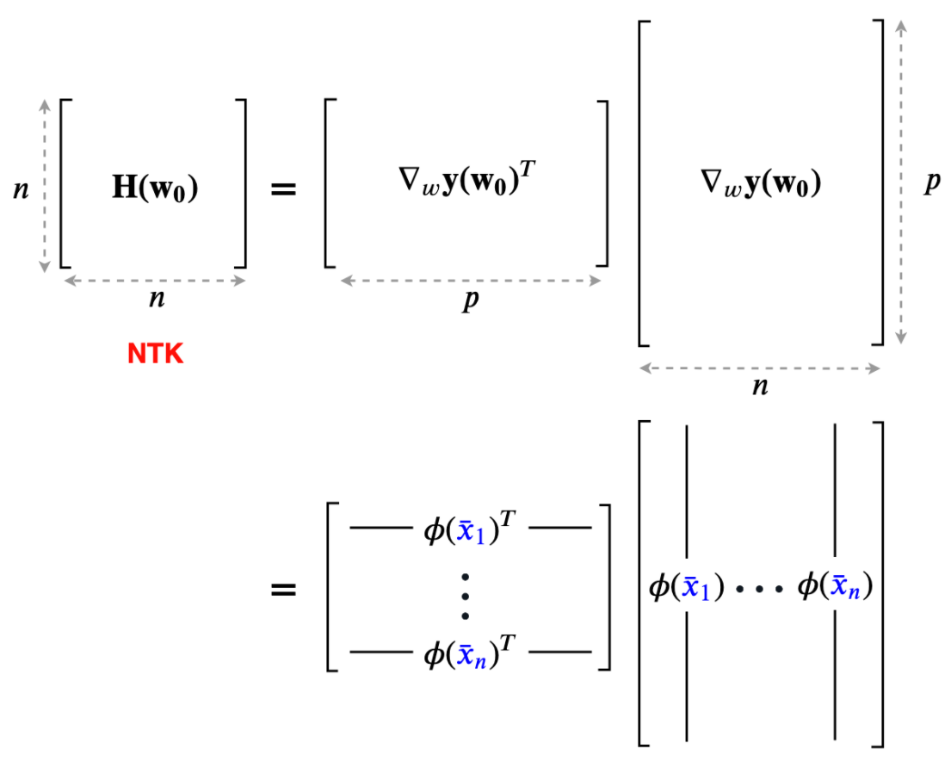

Gradient Flow
Training NTK

Slide 29
THANK YOU

